Slide 1
Geteiltes Leid ist halbes Leid? Eine Untersuchung der Tragödientheorien Platons und Aristoteles‘ | Ein Kurzvortrag von Emilia Kaminski

Slide 2
Inhaltsverzeichnis:
Platons πολιτεία über die Wirkung der Tragödie
Betrachtung der altgriechischen Textfassung
Tragödie als Einführung einer schlechten Verfassung in der Seele
Wie viel Wahrheit ist der Dichtung inne?
die besondere Gefahr der Tragödie
Aristoteles‘ ποιητική als Weiterentwicklung der platonischen Lehre
Betrachtung der altgriechischen Textfassung
Furcht oder Schrecken? Mitleid oder Rührung?
Das Genitiv-Problem
Warum eine Auseinandersetzung mit antiken Originaltexten auch heute noch sinnvoll ist

Slide 3
Platons πολιτεία über die Wirkung der Tragödie
ταὐτὸν καὶ τὸν μιμητικὸν ποιη-
τὴν φήσομεν κακὴν πολιτείαν ἰδίᾳ ἑκάστου τῇ ψυχῇ
ἐμποιεῖν, τῷ ἀνοήτῳ αὐτῆς χαριζόµενον καὶ οὔτε τὰ
µείζω οὔτε τὰ ἐλάττω διαγιγνώσκοντι, ἀλλὰ τὰ αὐτὰ
τοτὲ μὲν μεγάλα ἡγουμένῳ, τοτὲ δὲ σµικρά, εἴδωλα
εἰδωλοποιοῦντα, τοῦ δὲ ἀληθοῦς πόρρω πάνυ ἀφεσ-
τῶτα.
Πάνυ μὲν οὖν.
Οὐ μέντοι πω τό γε μέγιστον κατηγορήκαµεν
αὐτῆς. Τὸ γὰρ καὶ τοὺς ἐπιεικεῖς ἱκανὴν εἶναι λω-
βᾶσθαι, ἐκτὸς πάνυ τινῶν ὀλίγων, πάνδεινόν που.
ταὐτὸν καὶ τὸν μιμητικὸν ποιη-
τὴν φήσομεν κακὴν πολιτείαν ἰδίᾳ ἑκάστου τῇ ψυχῇ
ἐμποιεῖν, τῷ ἀνοήτῳ αὐτῆς χαριζόµενον καὶ οὔτε τὰ
µείζω οὔτε τὰ ἐλάττω διαγιγνώσκοντι, ἀλλὰ τὰ αὐτὰ
τοτὲ μὲν μεγάλα ἡγουμένῳ, τοτὲ δὲ σµικρά, εἴδωλα
εἰδωλοποιοῦντα, τοῦ δὲ ἀληθοῦς πόρρω πάνυ ἀφεσ-
τῶτα.
Πάνυ μὲν οὖν.
Οὐ μέντοι πω τό γε μέγιστον κατηγορήκαµεν
αὐτῆς. Τὸ γὰρ καὶ τοὺς ἐπιεικεῖς ἱκανὴν εἶναι λω-
βᾶσθαι, ἐκτὸς πάνυ τινῶν ὀλίγων, πάνδεινόν που.
ταὐτὸν καὶ τὸν μιμητικὸν ποιη-
τὴν φήσομεν κακὴν πολιτείαν ἰδίᾳ ἑκάστου τῇ ψυχῇ
ἐμποιεῖν, τῷ ἀνοήτῳ αὐτῆς χαριζόµενον καὶ οὔτε τὰ
µείζω οὔτε τὰ ἐλάττω διαγιγνώσκοντι, ἀλλὰ τὰ αὐτὰ
τοτὲ μὲν μεγάλα ἡγουμένῳ, τοτὲ δὲ σµικρά, εἴδωλα
εἰδωλοποιοῦντα, τοῦ δὲ ἀληθοῦς πόρρω πάνυ ἀφεσ-
τῶτα.
Πάνυ μὲν οὖν.
Οὐ μέντοι πω τό γε μέγιστον κατηγορήκαµεν
αὐτῆς. Τὸ γὰρ καὶ τοὺς ἐπιεικεῖς ἱκανὴν εἶναι λω-
βᾶσθαι, ἐκτὸς πάνυ τινῶν ὀλίγων, πάνδεινόν που.
ταὐτὸν καὶ τὸν μιμητικὸν ποιη-
τὴν φήσομεν κακὴν πολιτείαν ἰδίᾳ ἑκάστου τῇ ψυχῇ
ἐμποιεῖν, τῷ ἀνοήτῳ αὐτῆς χαριζόµενον καὶ οὔτε τὰ
µείζω οὔτε τὰ ἐλάττω διαγιγνώσκοντι, ἀλλὰ τὰ αὐτὰ
τοτὲ μὲν μεγάλα ἡγουμένῳ, τοτὲ δὲ σµικρά, εἴδωλα
εἰδωλοποιοῦντα, τοῦ δὲ ἀληθοῦς πόρρω πάνυ ἀφεσ-
τῶτα.
Πάνυ μὲν οὖν.
Οὐ μέντοι πω τό γε μέγιστον κατηγορήκαµεν
αὐτῆς. Τὸ γὰρ καὶ τοὺς ἐπιεικεῖς ἱκανὴν εἶναι λω-
βᾶσθαι, ἐκτὸς πάνυ τινῶν ὀλίγων, πάνδεινόν που.
ταὐτὸν καὶ τὸν μιμητικὸν ποιη-
τὴν φήσομεν κακὴν πολιτείαν ἰδίᾳ ἑκάστου τῇ ψυχῇ
ἐμποιεῖν, τῷ ἀνοήτῳ αὐτῆς χαριζόµενον καὶ οὔτε τὰ
µείζω οὔτε τὰ ἐλάττω διαγιγνώσκοντι, ἀλλὰ τὰ αὐτὰ
τοτὲ μὲν μεγάλα ἡγουμένῳ, τοτὲ δὲ σµικρά, εἴδωλα
εἰδωλοποιοῦντα, τοῦ δὲ ἀληθοῦς πόρρω πάνυ ἀφεσ-
τῶτα.
Πάνυ μὲν οὖν.
Οὐ μέντοι πω τό γε μέγιστον κατηγορήκαµεν
αὐτῆς. Τὸ γὰρ καὶ τοὺς ἐπιεικεῖς ἱκανὴν εἶναι λω-
βᾶσθαι, ἐκτὸς πάνυ τινῶν ὀλίγων, πάνδεινόν που.
1. Kernaussage
Antithese
Figura Etymologica
Tautologie
(im weiteren Sinne)
2. Kernaussage
Klimax
3. Kernaussage

Slide 4
Platons πολιτεία über die Wirkung der Tragödie
Kein Widerstand
βέλτιστος
ἀνοήτος
ψυχή
ἰδέα
φαινόμενον
μιμητικ$\acute{η}$
μιμητικη ́
„τοῦ δὲ ἀληθοῦς πόρρω πάνυ ἀφεστῶτα“
ἀλήθεια

Slide 5
„[…] περὶ δὲ τραγῳδίας λέγωμεν
ἀναλαβόντες αὐτῆς ἐκ τῶν εἰρημένων τὸν γινόµενον ὅρον
τῆς οὐσίας.
Ἔστιν οὖν τραγῳδία µίµησις πράξεως σπου-
δαίας καὶ τελείας, μέγεθος ἐχούσης, ἡδυσμένῳ λόγῳ
χωρὶς ἑκάστῳ τῶν εἰδῶν ἐν τοῖς µορίοις, δρώντων καὶ οὐ
δι᾽ ἀπαγγελίας,
δι’ ἐλέου καὶ φόβου περαίνουσα τὴν τῶν
τοιούτων παθηµάτων κάθαρσιν. […]“
Poetik, 1449b - Auszug
„[…] περὶ δὲ τραγῳδίας λέγωμεν
ἀναλαβόντες αὐτῆς ἐκ τῶν εἰρημένων τὸν γινόµενον ὅρον
τῆς οὐσίας.
Ἔστιν οὖν τραγῳδία µίµησις πράξεως σπου-
δαίας καὶ τελείας, μέγεθος ἐχούσης, ἡδυσμένῳ λόγῳ
χωρὶς ἑκάστῳ τῶν εἰδῶν ἐν τοῖς µορίοις, δρώντων καὶ οὐ
δι᾽ ἀπαγγελίας,
δι’ ἐλέου καὶ φόβου περαίνουσα τὴν τῶν
τοιούτων παθηµάτων κάθαρσιν. […]“
Poetik, 1449b - Auszug
„[…] περὶ δὲ τραγῳδίας λέγωμεν
ἀναλαβόντες αὐτῆς ἐκ τῶν εἰρημένων τὸν γινόµενον ὅρον
τῆς οὐσίας.
Ἔστιν οὖν τραγῳδία µίµησις πράξεως σπου-
δαίας καὶ τελείας, μέγεθος ἐχούσης, ἡδυσμένῳ λόγῳ
χωρὶς ἑκάστῳ τῶν εἰδῶν ἐν τοῖς µορίοις, δρώντων καὶ οὐ
δι᾽ ἀπαγγελίας,
δι’ ἐλέου καὶ φόβου περαίνουσα τὴν τῶν
τοιούτων παθηµάτων κάθαρσιν. […]“
Poetik, 1449b - Auszug
„[…] περὶ δὲ τραγῳδίας λέγωμεν
ἀναλαβόντες αὐτῆς ἐκ τῶν εἰρημένων τὸν γινόµενον ὅρον
τῆς οὐσίας.
Ἔστιν οὖν τραγῳδία µίµησις πράξεως σπου-
δαίας καὶ τελείας, μέγεθος ἐχούσης, ἡδυσμένῳ λόγῳ
χωρὶς ἑκάστῳ τῶν εἰδῶν ἐν τοῖς µορίοις, δρώντων καὶ οὐ
δι᾽ ἀπαγγελίας,
δι’ ἐλέου καὶ φόβου περαίνουσα τὴν τῶν
τοιούτων παθηµάτων κάθαρσιν. […]“
Poetik, 1449b - Auszug
„[…] περὶ δὲ τραγῳδίας λέγωμεν
ἀναλαβόντες αὐτῆς ἐκ τῶν εἰρημένων τὸν γινόµενον ὅρον
τῆς οὐσίας.
Ἔστιν οὖν τραγῳδία µίµησις πράξεως σπου-
δαίας καὶ τελείας, μέγεθος ἐχούσης, ἡδυσμένῳ λόγῳ
χωρὶς ἑκάστῳ τῶν εἰδῶν ἐν τοῖς µορίοις, δρώντων καὶ οὐ
δι᾽ ἀπαγγελίας,
δι’ ἐλέου καὶ φόβου περαίνουσα τὴν τῶν
τοιούτων παθηµάτων κάθαρσιν. […]“
Poetik, 1449b - Auszug
Überleitung zur Wesensbestimmung der Tragödie
Hyperbaton
„[…] περὶ δὲ τραγῳδίας λέγωμεν
ἀναλαβόντες αὐτῆς ἐκ τῶν εἰρημένων τὸν γινόµενον ὅρον
τῆς οὐσίας. Ἔστιν οὖν τραγῳδία µίµησις πράξεως σπου-
δαίας καὶ τελείας, μέγεθος ἐχούσης, ἡδυσμένῳ λόγῳ
χωρὶς ἑκάστῳ τῶν εἰδῶν ἐν τοῖς µορίοις. δρώντων καὶ οὐ
δι᾽ ἀπαγγελίας, δι’ ἐλέου καὶ φόβου περαίνουσα τὴν τῶν
τοιούτων παθηµάτων κάθαρσιν. […]“
Poetik, 1449b - Auszug
Wortfeld positiver Attribute
Äußere Merkmale der Tragödie
Genitiv
Aufgabe der Tragödie

Slide 6
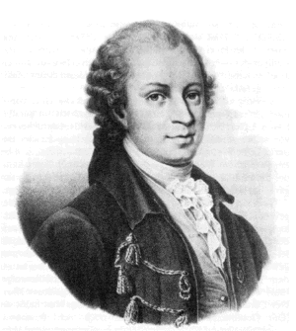
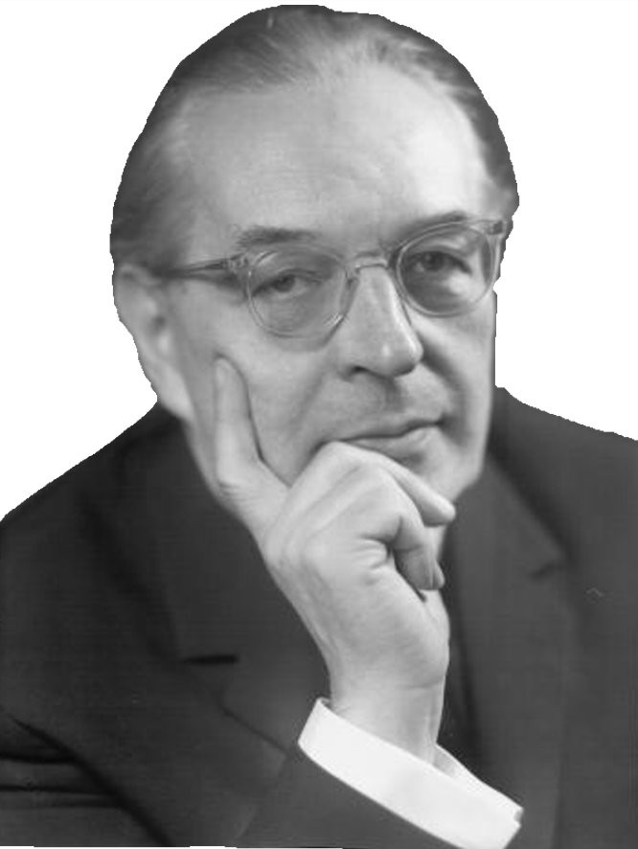
„δι’ ἐλέου καὶ φόβου…“ (1449b)
„durch Mitleid und Furcht“
„durch Rührung und Schrecken“

Slide 7
Genitivus οbiectivus
Genitivus separativus
„… τὴν τῶν […] παθηµάτων κάθαρσιν“ (1449b)
„Reinigung der Affekte“
„Reinigung von den Affekten“

Slide 8
>
Platon
Aristoteles
heute
„Φόβος gehört eben zu den vielen Wörtern der griechischen Sprache, die nicht mit einem einzigen deutschen Worte zur Deckung zu bringen sind.“
„[…] daß eine griechische Vorstellung völlig treffende deutsche Wiedergabe nicht gelingen will“
Pohlenz
Schadewaldt über die Übersetzung von ἔλεος und φόβος
„Volle Sicherheit in dieser Frage würde wohl nur zu erzielen sein, wenn wir Aristoteles‘ eigene Ausführungen über die Katharsis hätten.“
Pohlenz über das Genitivproblem

Slide 9
Vielen Dank für Ihre Aufmerksamkeit!

